Slide 1
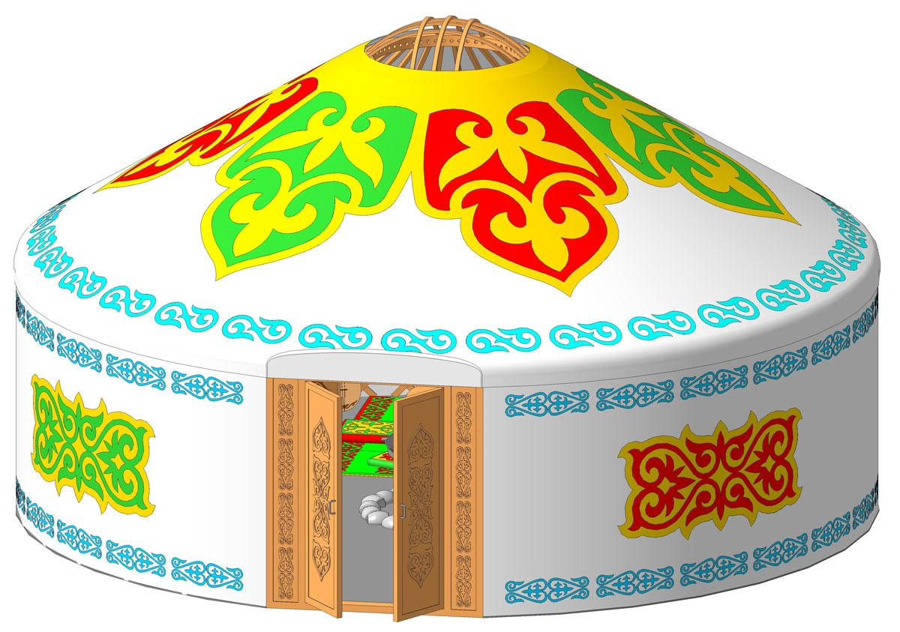
Қайталанатын үлгілер
Сабақ тақырыбы:
3-сынып

Slide 2
Кел, ойланайық
Paint-тың қандай құралдары бар?
сурет бөлігін қалай көшіріп аламыз?
Бүгінгі үйренетініміз:
суреттің өлшемін өзгерту;
бағытын ауыстыру;
суреттің бөлігін көшіру арқылы симметриялы сурет салу.

Slide 3

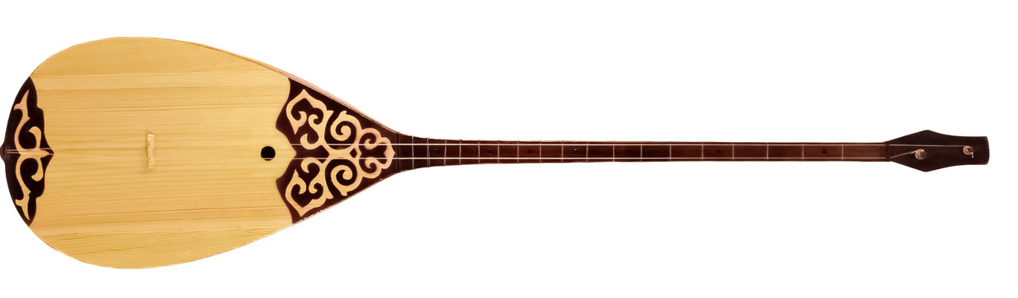
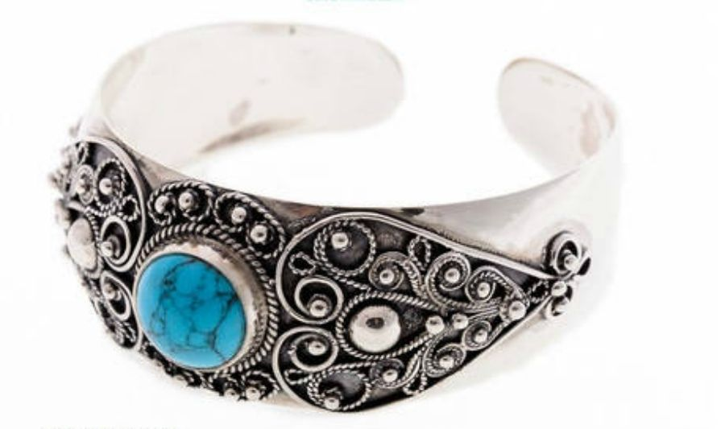
Қайталанатын үлгілер
Қайталанатын үлгілер нысанның бір- біріне ұқсайтын және бірнеше рет қайталанатын бөліктері.
Мысалы, табиғатта, тұрмыста көптеген симметриялы нысандар кездеседі (көбелек, білезік, киіз үй, домбыра, ою және т.б.)
Симметрия – қандай да бір заттың екі жағының бірдей болуы не тепе-теңдігі.

Slide 4

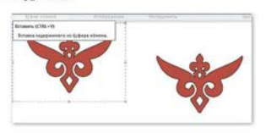
Симметриялы суретті қалай саламыз?
Ең алдымен суреттің бір бөлігін салып аламыз. Енді суреттің көшірмесін алуымыз керек.
Ол үшін Ерекшелеу (Выделить) батырмасын басып, ерекшелеп аламыз. Көшіру (Коипровать) батырмасын басып, алмасу буферіне көшіреміз. Көшірілген суретті Қою (Вставить) батырмасы арқылы қоямыз.

Slide 5
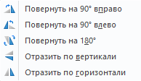

Суреттің бөліктерін қалай бұруға болады?
Суреттің бөліктерін Бұру құралы арқылы 90 немесе 180 градусқа бұруға болады.
Ол үшін Басты (Главная) тіркеме бетінен Кескін (Изображение) тобындағы Бұру (Повернуть) батырмасын шертіп, қанша градусқа және қай бағытқа (оңға немесе солға) бұру керектігін таңдаймыз.
Ою бөліктерінің бағытыттарын ауыстырып болған соң барлығын біріктіреміз. Сонда оюдың симметриялы бейнесін аламыз.

Slide 6


Фигураны қалай “ізін қалдырып” көшіруге болады?
Алдымен фигураны, мысалы, дөңгелекті саламыз. Сосын фигураны ерекшелеп алып:
Ctrl пернесін басып жібермей тартсақ, онда фигураның бөлек тұратын көшірмесін аламыз:
2) Shift пернесін басып жібермей қалаған бір бағытта тартсақ, онда фигураны “ізін қалдырып” көшіреміз.

Slide 7

Білгенге маржан!
“Симметрия” грек сөзінен алынған, бірдей өлшемдікті, белгілі бір реттілікпен орналасқан деген ұғымды білдіреді.
Міне, қызық!
Сурет бөліктерінің бір-біріне сай болмауы ассиметрия деп аталады. Ассиметриялық суретті салу үшін бөліктердің көшірмесі жарамайды.

Slide 8

Сұрақтарға жауап берейік
Қайталанатын үлгілер деген не?
Фигураны қалай “ізін қалдырып” көшіреміз?
Нысанның бір-біріне ұқсайтын және бірнеше рет қайталанатын бөліктері.
Shift пернесін басып жібермей қалаған бір бағытта тартсақ, онда фигураны “ізін қалдырып” көшіреміз.

Slide 9



Рефлексия
Маған сабақ қызықты өтті, бәрін түсіндім!
Сабақта түсінбеген жерлерім бар!
Түсінбедім!

Slide 10
Сабақ аяқталды, сау болыңдар!

